Slide 1

Projet n°7: Implémentez un modèle de scoring
Soutenance de Projet : 01/03/2023
ASSALI Mohamed

Slide 2
Outline
Rappel de la problématique et présentation du jeu de données
Explication de l’approche de modélisation
Présentation du Dashboard métier
Conclusion et perspectives

Slide 3
Outline
Rappel de la problématique et présentation du jeu de données
Explication de l’approche de modélisation
Présentation du Dashboard métier
Conclusion et perspectives

Slide 4

Problématique
Prêt à Dépenser : société de crédits à la consommation
Contexte:
Aider les chargés de relations clients à prendre des décisions éclairées sur le portefeuille de prêts de l'entreprise.
Développer un modèle de Scoring et un Dashboard interactif.
Objectifs:
Modèle de scoring:
Prédiction de la probabilité de de potentiel défaut de paiement des clients
Dashboard interactif :
Fournir des informations clés sur chaque demande de prêt,
Donner la probabilité de défaut de paiement
Visualiser des informations descriptives relatives à un client

Slide 5
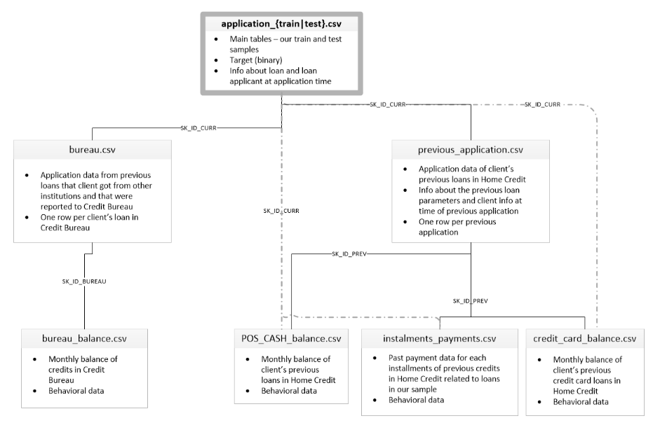
Présentation de données
7 sources de données (relatives aux clients et à la société: précédentes demandes de crédit, balance de crédit, cash, etc.)

Slide 6
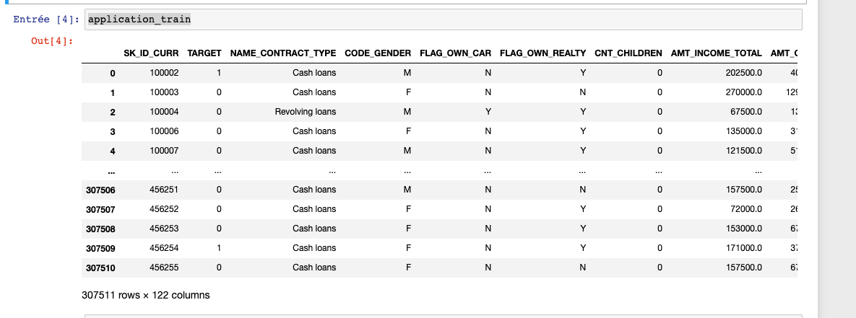
Présentation de données
Base de données principale :
• 307 000 clients
• 122 features : âge, sexe, emploi, logement, revenus, informations relatives au crédit, etc.
• Labels cible ‘ TARGET’ : défaut de crédit / pas de défaut de crédit

Slide 7
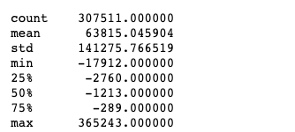
Feature engineering
Processus:
•Agrégation dans une table unique avec pour index l’id client
•Encodage des variables: One hot encoding
fonction polar projection pour 'WEEKDAY_APPR_PROCESS_START • Détection de valeurs aberrantes ou anormales:
variable 'DAYS_EMPLOYED’
'DAYS_EMPLOYED’ info

Slide 8
Feature engineering
Processus:
• Création de variables adaptées au contexte métier : Durée initiale et durée effective du prêt Nombre de jours pendant lesquels le contrat a été prolongé La différence entre le montant obtenu et le montant demandé montant obtenu par mois dans le cadre du contrat
• Imputation des valeurs manquantes:
stratégie de la médiane

Slide 9
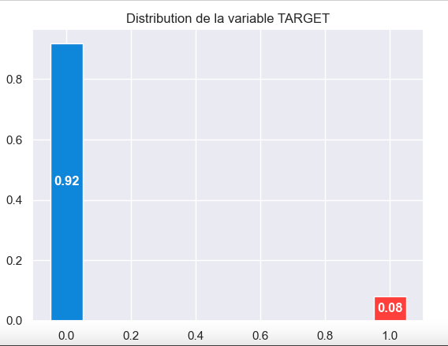

Jeu de données déséquilibré
Modèle Naïf : classe sans défaut pour tous les cas : accuracy élevée
Surreprésentation de la classe majoritaire dans la prédiction

Slide 10
Outline
Rappel de la problématique et présentation du jeu de données
Explication de l’approche de modélisation
Présentation du Dashboard métier
Conclusion et perspectives

Slide 11

Déséquilibre des données
Comment minimiser les conséquences de ce déséquilibre?
Accroître la quantité de données recueillies sur la classe minoritaire
Créer des doublons d'individus sous-représentés
Création d’invididus « synthétiques »
Pondération des observations dans le training
Over-sampling (produit des observations minoritaires ressemblantes mais distinctes de celles déjà existantes)

Slide 12

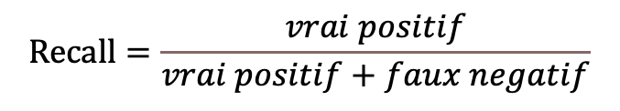
Quel scoring adapté au problème métier?
Transposition du problème :
Réduire le nombre de faux négatifs
Limiter le taux de faux positifs,
mais avec une importance moindre que celle accordée aux faux négatifs
En d'autres termes, l'objectif est de maximiser le rappel (recall):
$$Recall=\frac{vrai positif}{vrai positif+faux negatif}$$

Slide 13
Quel scoring adapté au problème métier?
tn = conf_matrix[0, 0]
fp = conf_matrix[0, 1]
fn = conf_matrix[1, 0]
tp = conf_matrix[1, 1]
Gain_tot = tp*tp_value + tn*tn_value + fp*fp_value + fn*fn_value
G_min = (fp + tn)*fp_value + (fn + tp)*fn_value
G_max = (fp + tn)*tn_value + (fn + tp)*tp_value
G_normalized = (Gain_tot - G_min)/(G_max - G_min)

Slide 14
Outline
Sélection des variables | Entrainement des modèles sur des données | Optimisation des paramètres du modèle
Preprocessing Méthode Boruta Enregistrement du scores de chaque variable | Preprocessing Entrainement modèles Enregistrement du scores | Utilisation de la méthode gridsearchCV
Choix des variables les plus prometteuses | Choix de 3 modèles | Choix des meilleurs parametres

Slide 15
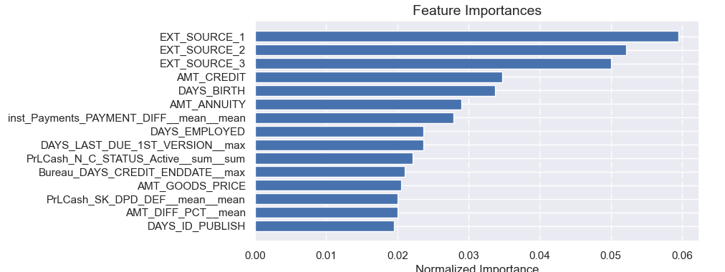
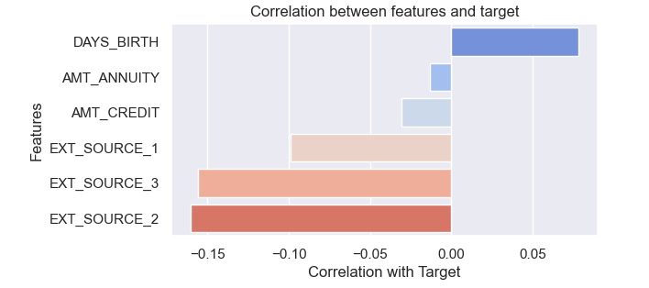
Corrélation des variables sélectionnées avec la TARGET

Slide 16
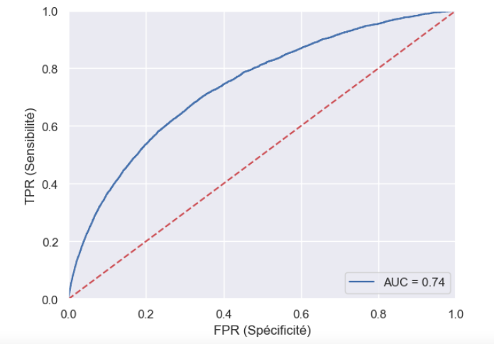
Modélisation: AUC du modèle retenu

Slide 17
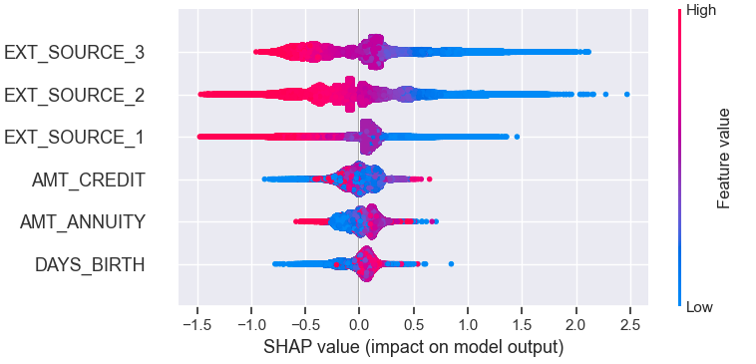
Modélisation: Interprétabilité du modèle

Slide 18
Outline
Rappel de la problématique et présentation du jeu de données
Explication de l’approche de modélisation
Présentation du Dashboard métier
Conclusion et perspectives

Slide 19




Daschboard: Outils utilisés
Solution | Description
 | Langage de programmation
 | Tableau de bord : Front
 | Versioning
 | Mettre en ligne l’API

Slide 20
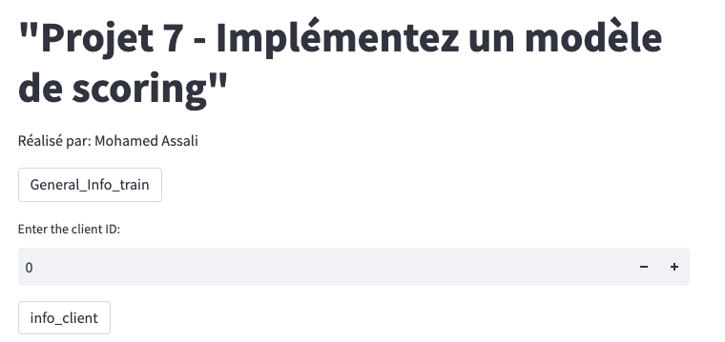
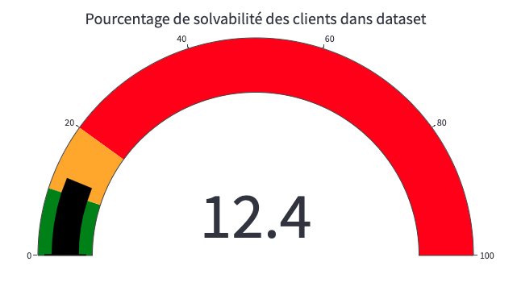
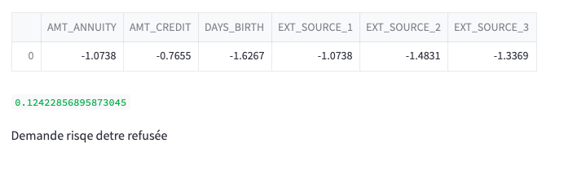
Daschboard: Guide d'utilisation
https://assalli13-application-streamlitp8-test-daschboard1-ho80gh.streamlit.app/
https://flask-1.assalli13.repl.co

Slide 21
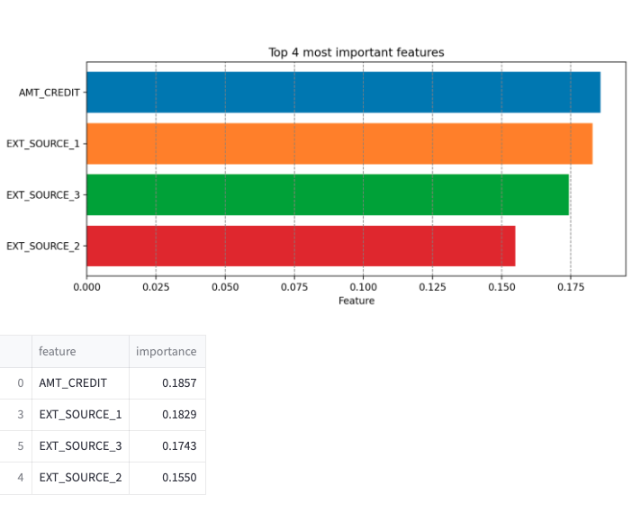
Daschboard: Guide d'utilisation

Slide 22
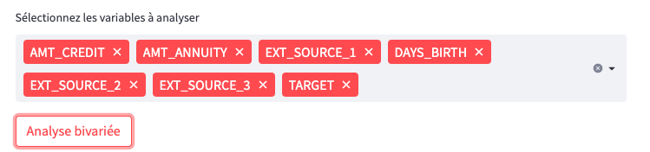
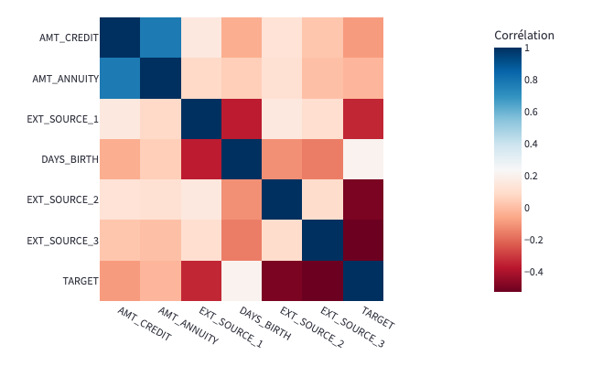
Daschboard: Guide d'utilisation

Slide 23
Outline
Rappel de la problématique et présentation du jeu de données
Explication de l’approche de modélisation
Présentation du Dashboard métier
Conclusion et perspectives

Slide 24
Conclusions et perspectives
Conclusions
modèle de scoring notation qui fournira automatiquement une prédiction sur la probabilité de faillite d'un client
tableau de bord interactif destiné aux gestionnaires de la relation client, qui permet d'interpréter les prédictions générées par le modèle et d'améliorer la connaissance client des chargés de relation client
Perspectives
Un modèle plus performant qui utilise une métrique d'évaluation basée sur des hypothèses métier
Améliorer le tableau de bord
Modifier les feaures à l’intérieur du tableau de bord
Essaie de déployer dans d’autre serveur

Slide 25
Merci pour votre attention

